Slide 1
ABCERAM
70 ANOS CONTRIBUINDO
COM O SETOR CERÂMICO

Slide 2
ABCERAM - HISTÓRIA
Julho de 1953, o Instituto de Pesquisas Tecnológicas do Estado de São Paulo, por meio do Dr. Ernesto Pichler, chefe da Seção de Geologia, convidou o ilustre Prof. Ralf Grim, da Universidade de Illinois, USA, para pronunciar uma série de Conferências sobre argilas.
Para participar das conferências, a Seção de Cerâmica do IPT, convidou um grande número de ceramistas, que demonstraram muito interesse pelos temas, motivando-os a criarem a Associação Brasileira de Cerâmica. Para coordenar os trabalhos, foi indicado o Eng. Fernando Arcuri Júnior, chefe da Seção de Cerâmica do IPT. Logo em seguida foi estabelecido contato com a Federação das Indústrias, cujo Presidente, o Prof. Dr. Francisco de Salles Vicente de Azevedo, hipotecou irrestrita colaboração a proposta.
A primeira reunião preparatória foi realizada no mês de agosto, no Instituto de Engenharia, quando foi criada uma comissão para elaborar os Estatutos da Associação que concluiu os trabalhos no mês seguinte.
Em novembro de 1953, foi registrado o estatuto e criada a Associação Brasileira de Cerâmica e aberta as inscrições para Sócio Fundador com prazo até 15 de dezembro de 1954, ocasião em que foram contabilizados 330 Sócios.

Slide 3
ABCERAM
A Associação Brasileira de Cerâmica – ABCERAM, fundada em 09 de setembro de 1953, é uma associação civil, sem fins econômicos, com sede e foro jurídico na Cidade de São Paulo, tendo como missão promover a interação de pessoas físicas e jurídicas envolvidas no meio cerâmico e áreas conexas, realizar cursos e eventos; manter publicações de caráter científico e tecnológico, promover o intercâmbio com especialistas e Associações do País e do Exterior, participar em ações de formação de pessoal, pesquisa, desenvolvimento e inovação tecnológica; e, por objetivo, promover e defender a cerâmica nos planos: Artístico, Científico, Cultural, Didático, Empresarial, Industrial e Tecnológico.

Slide 4
ABCERAM 70 ANOS
36 PRESIDENTES
EMPRESÁRIOS
INDUSTRIAIS
PESQUISADORES
PROFESSORES

Slide 5
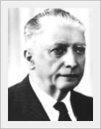
1953/1954
FRANCISCO DE SALLES VICENTE DE AZEVEDO
PRIMEIRO PRESIDENTE DA ABC

Slide 6
GALERIA DOS PRESIDENTES DA ABCERAM - VÍDEO

Slide 7
PUBLICAÇÕES

Slide 8
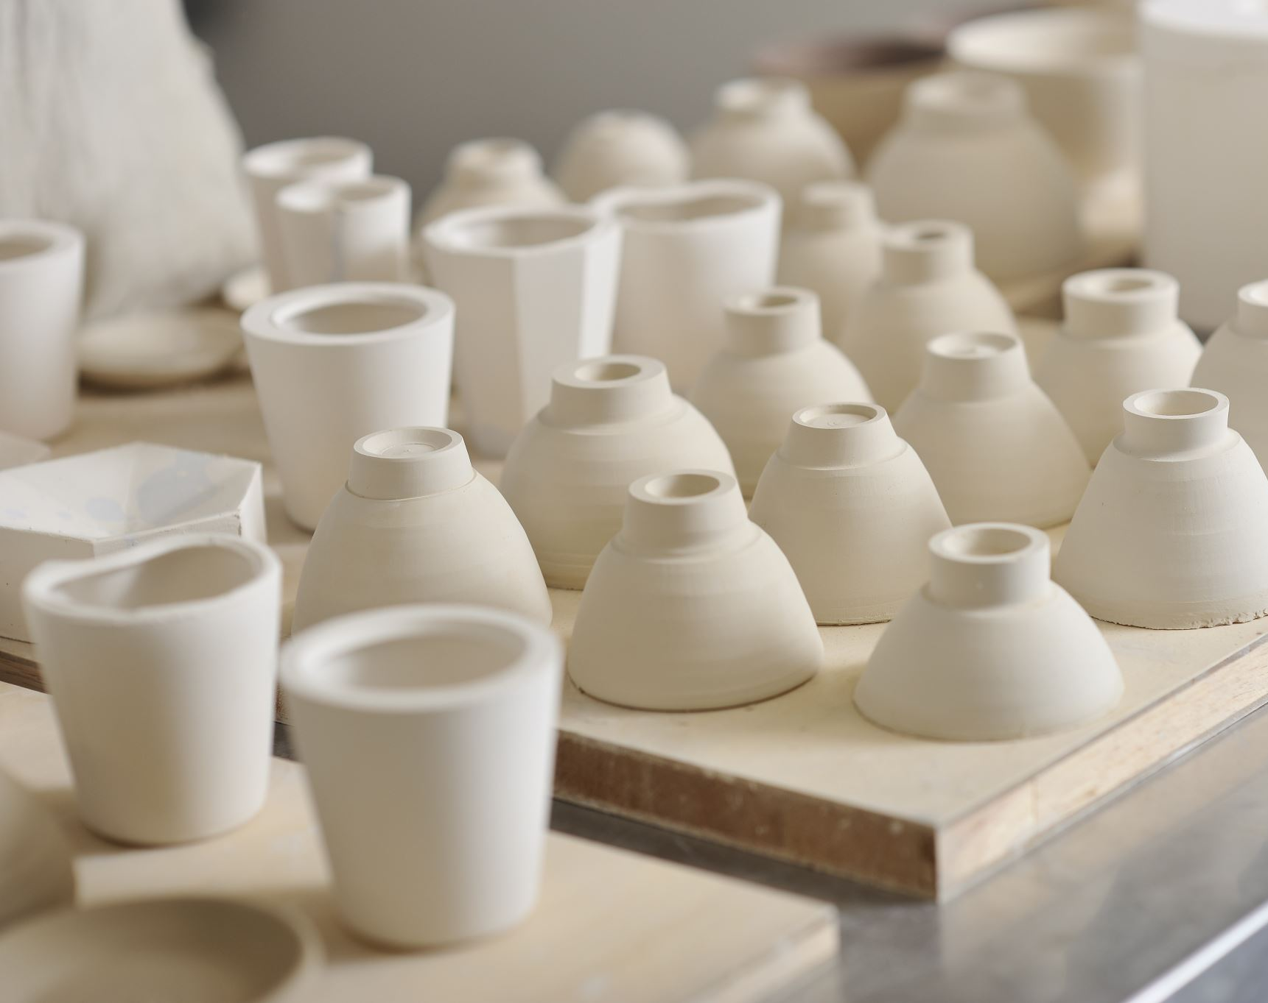
REVISTA CERÂMICA A HISTÓRIA DA ASSOCIAÇÃO E DA CERÂMICA
PRIMEIRA PUBLICAÇÃO EM MARÇO DE 1955.
OBJETIVO: PUBLICAR ARTIGOS TÉCNICOS CIENTÍFICOS.
ATUALMENTE ESTÁ NO VOLUME 69 COM 389 REVISTAS PUBLICADAS.

Slide 9
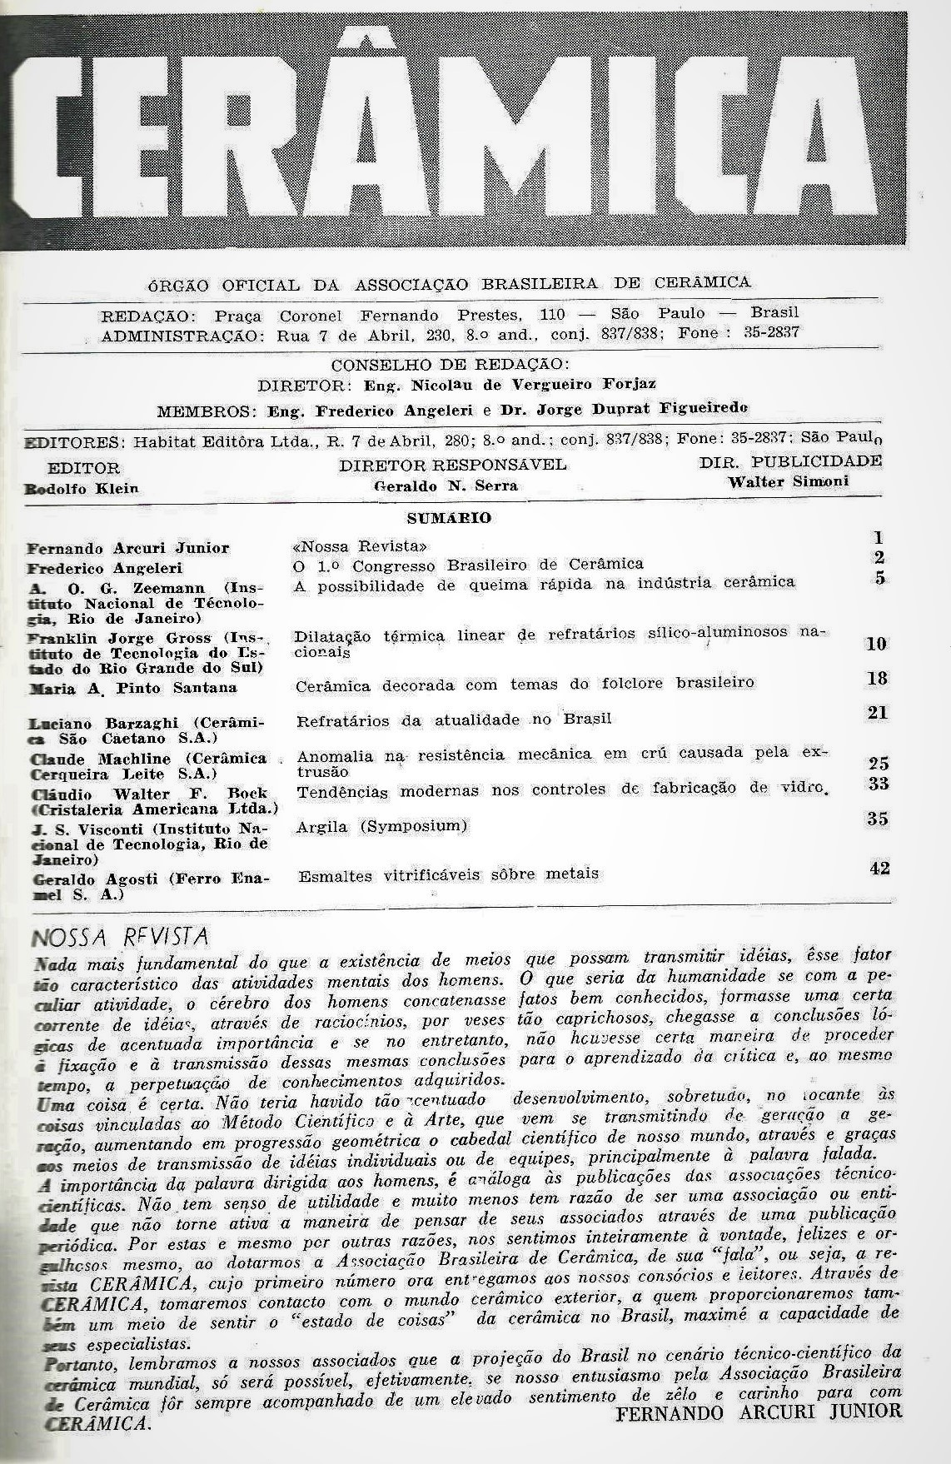
CERÂMICA VOL 1 (1) 1955 A TRAJETÓRIA DA CERÂMICA AO LONGO DOS 70 ANOS
Destaque do Editorial:
“Nada mais fundamental do que a existência de meios que possam transmitir ideias, esse fator tão característico das atividades mentais dos homens.” ”...tomaremos contato com o mundo cerâmico exterior, a quem proporcionaremos também um meio de sentir o estado de coisas da cerâmica no Brasil maximé a capacidade de seus especialistas.” Isso ”...só será possível, efetivamente, se o nosso entusiasmo pela Associação Brasileira de Cerâmica for sempre acompanhado de um elevado sentimento de zêlo e carinho para com a CERÂMICA.”
FERNANDO ARCURI JUNIOR
PRESIDENTE 1955

Slide 10
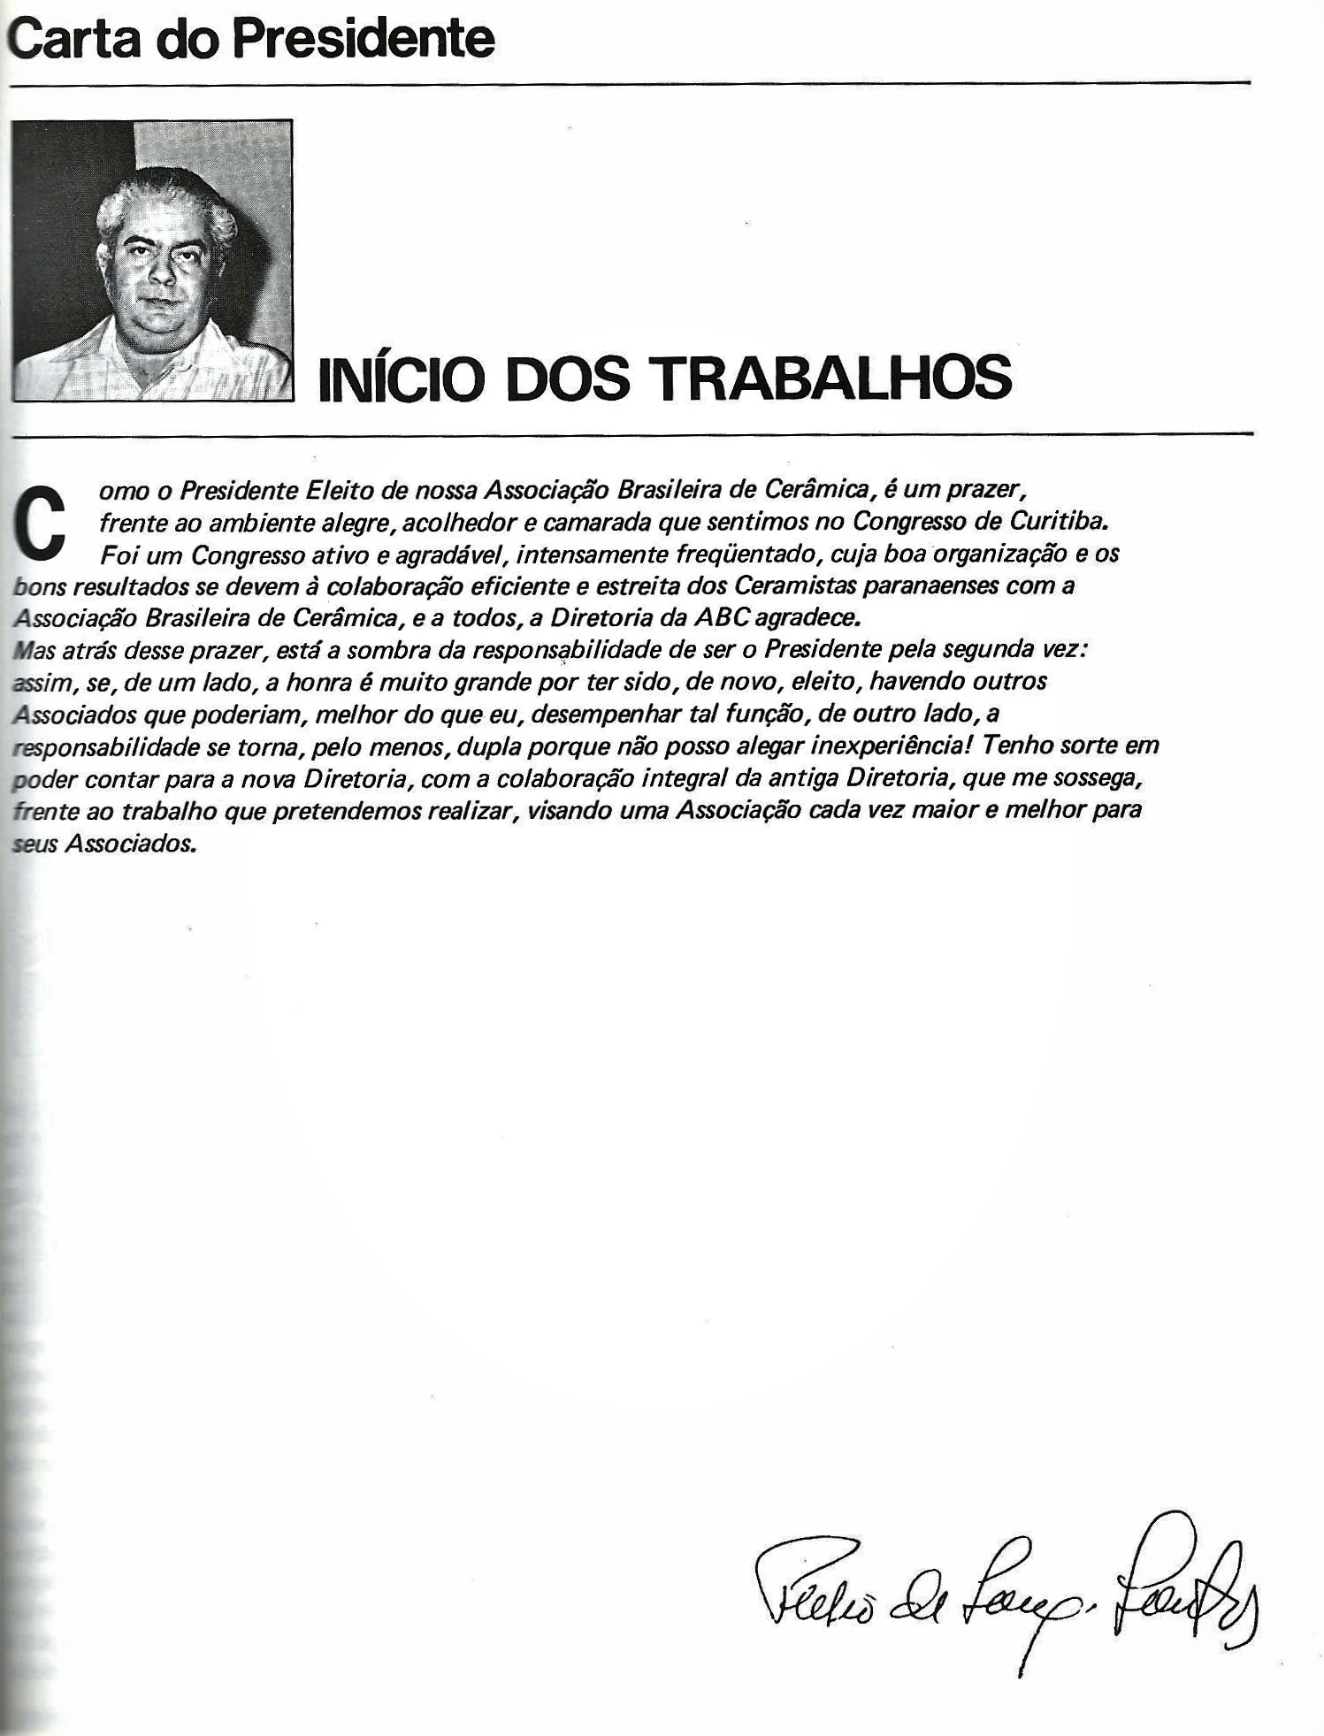
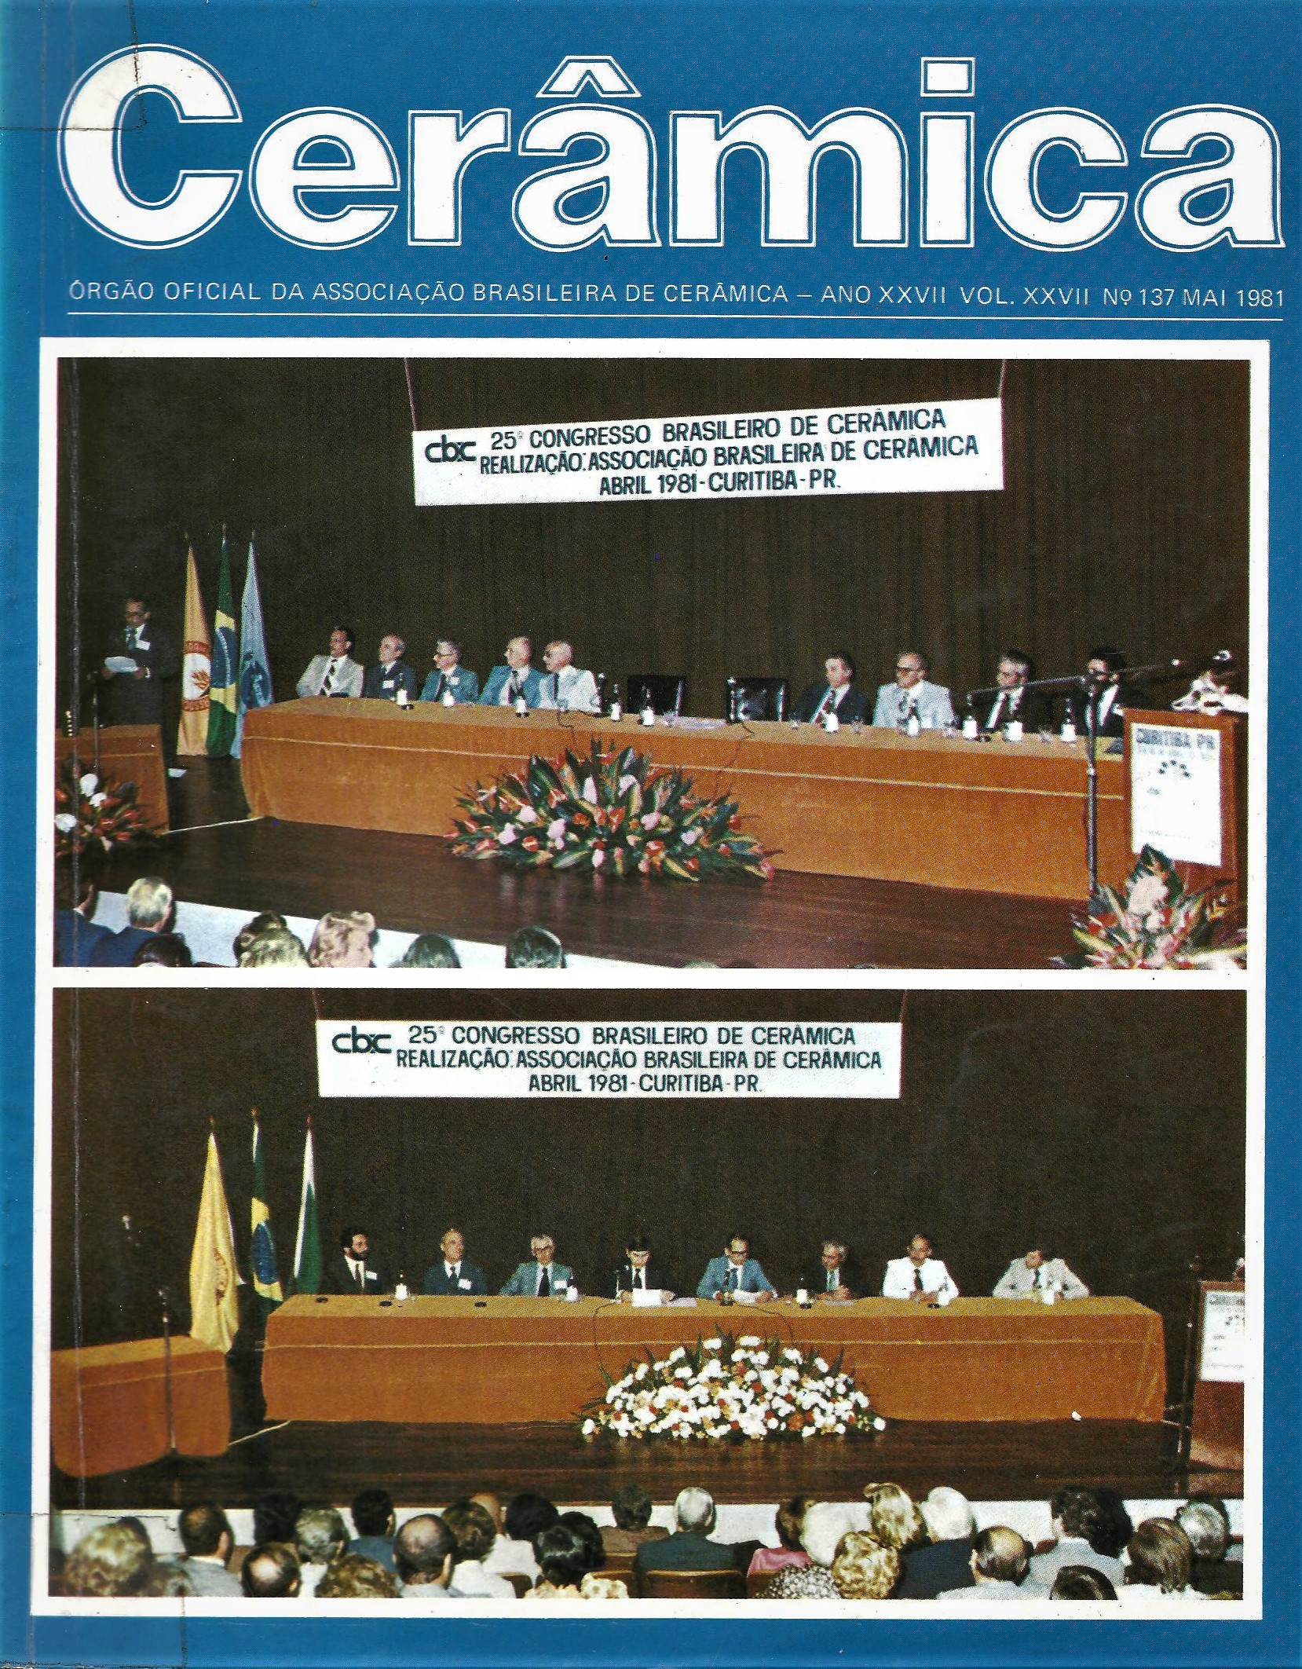
CERÂMICA VOL 27 (137) 1981

Slide 11
CERÂMICA VOL 27 (137) 1981 CARTA DO PRESIDENTE DESTAQUE
O Presidente então eleito comenta sobre “a sombra da responsabilidade de ser Presidente pela segunda vez: ... a honra é muito grande por ter sido, de novo, eleito...Tenho sorte por poder contar... com a colaboração integral da antiga Diretoria... frente ao trabalho que pretendemos realizar, visando uma Associação cada vez maior e melhor para seus Associados.”
Dr. Pérsio de Souza Santos

Slide 12
Primeiros trabalhos de cerâmica avançada Arte cerâmica 101 Trabalhos

Slide 13
Primeira Edição de Anais
Painel sobre cerâmica supercondutora
Convênio ABC/MCTI
Show da Gal Costa no jantar de confraternização
106 Trabalhos

Slide 14
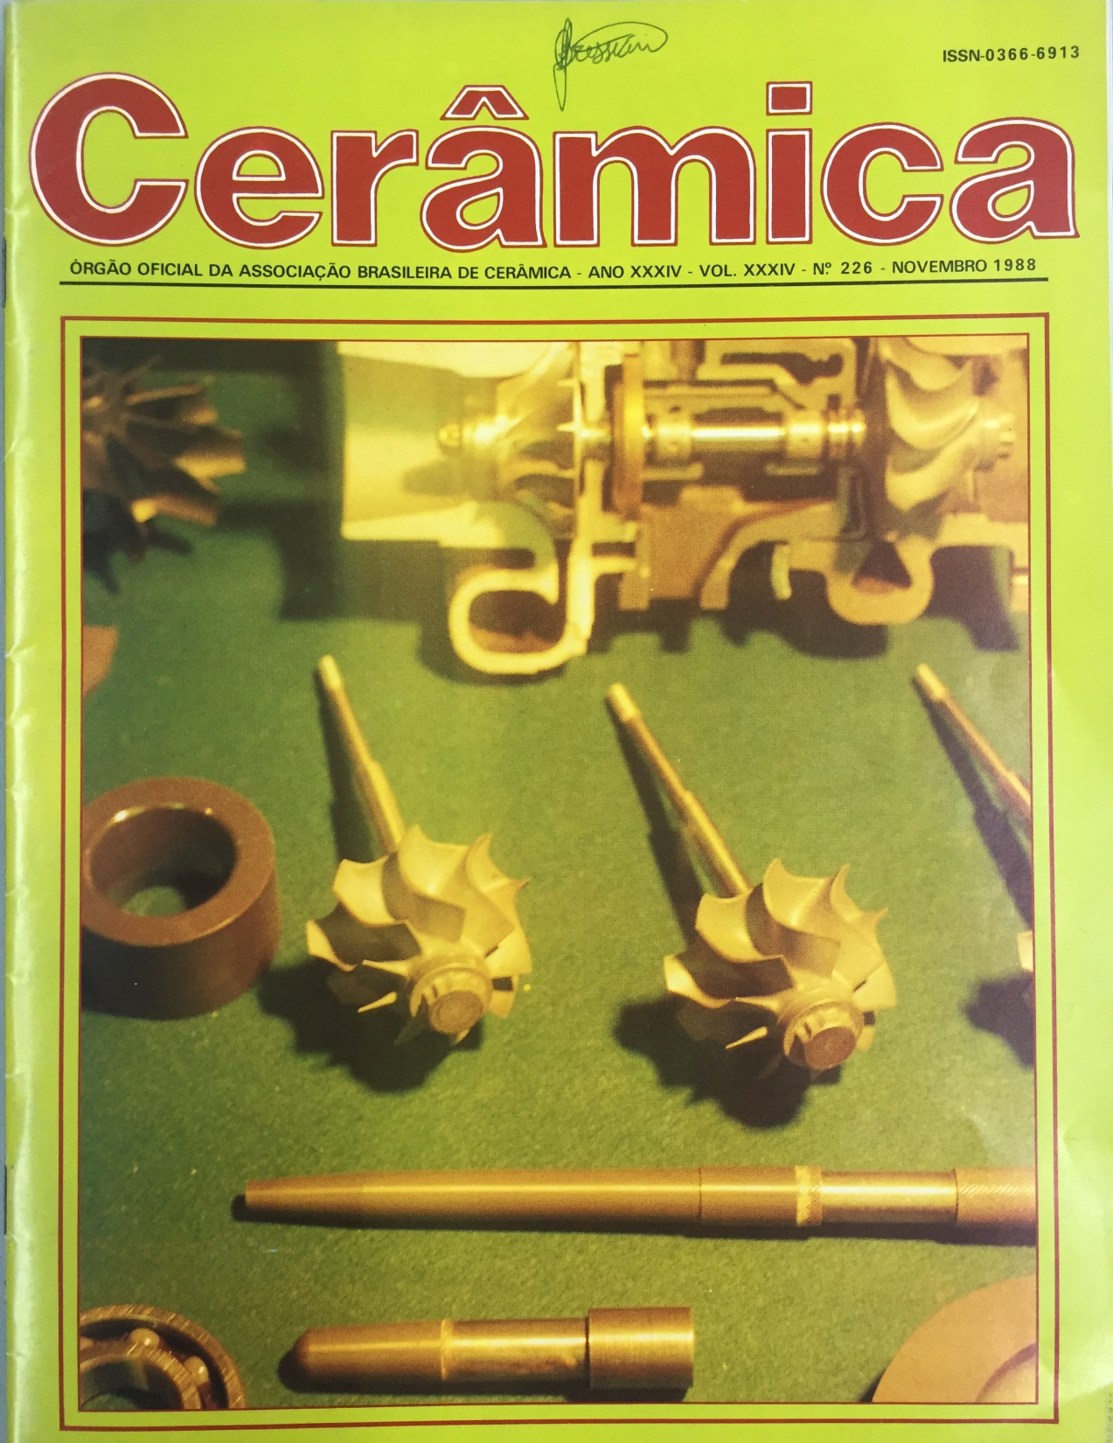
Encarte sobre Cerâmicas Avançadas: sugestões para o seu desenvolvimento no Brasil. Encaminhado para o MCTI (carta resposta do Ministro) e para a Comissão de C&T da Câmara Comitiva para o Japão Órgãos de representação: CNPQ, CAPES, RHAE, PADCT

Slide 15
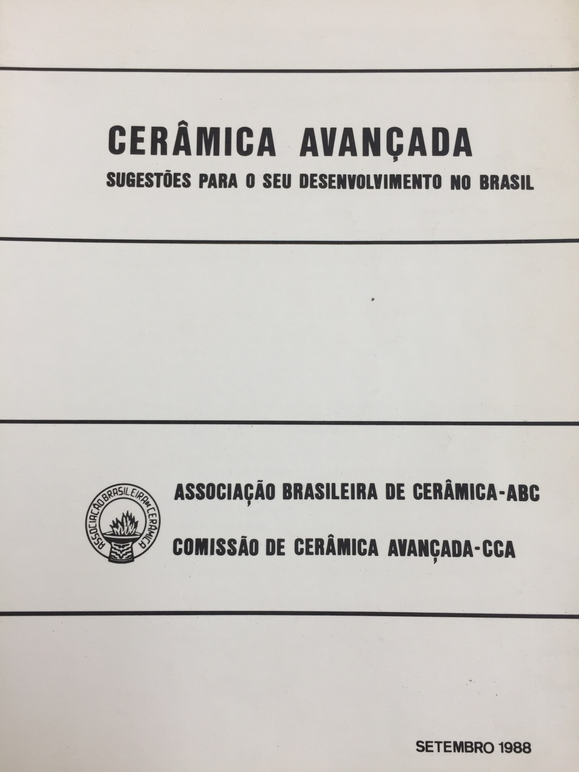

Slide 16
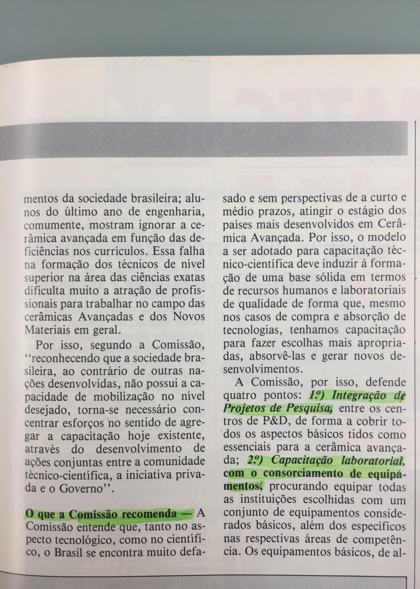
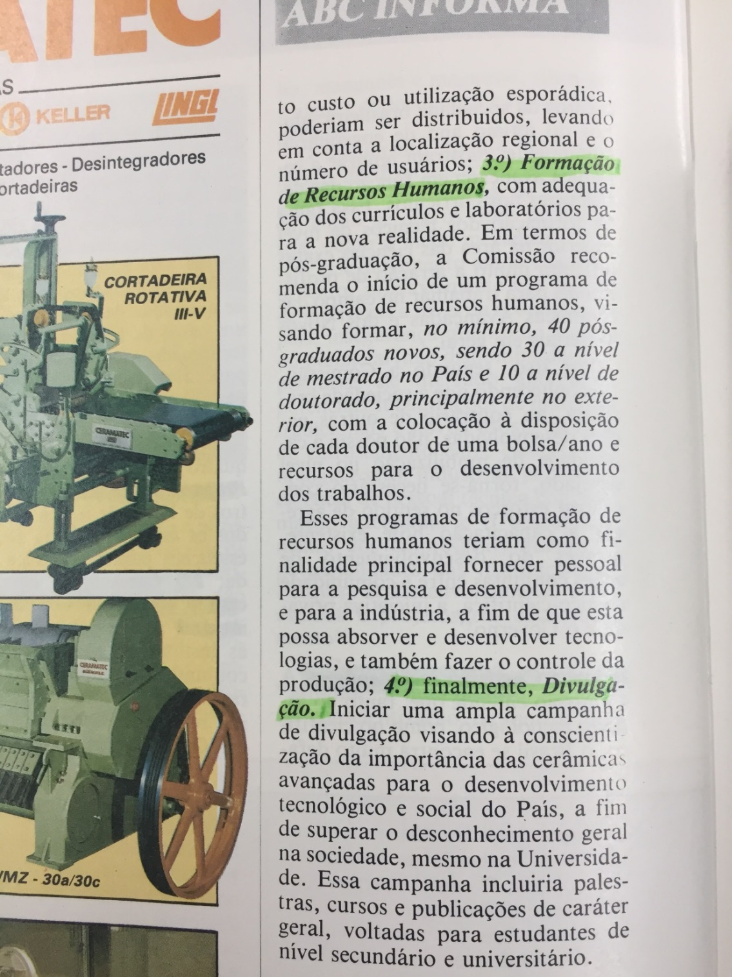

Slide 17
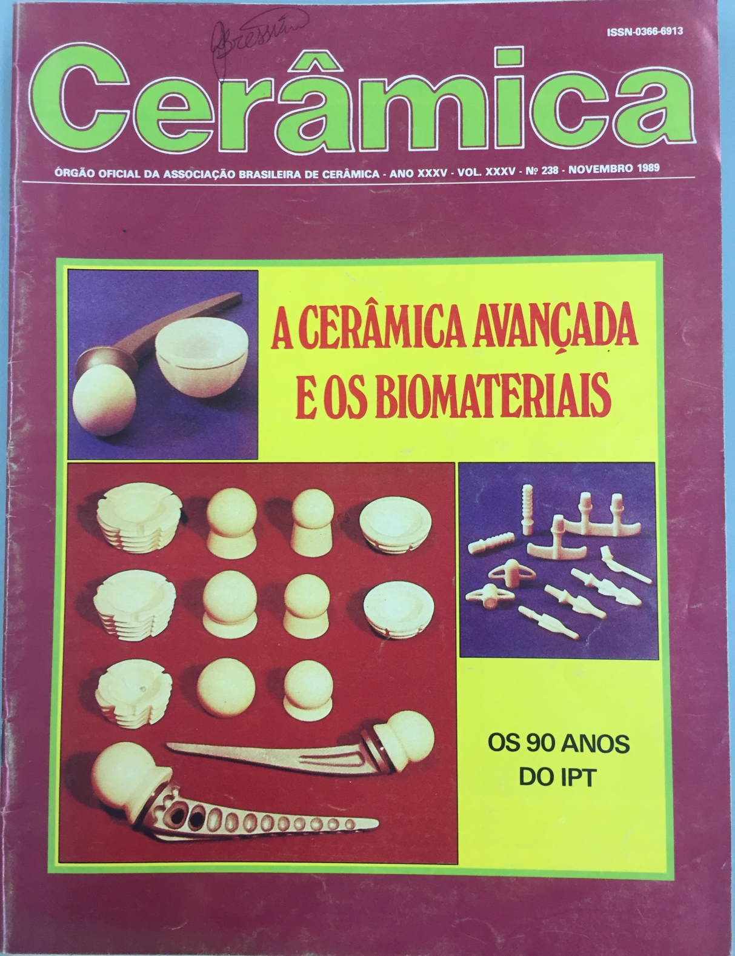

Slide 18
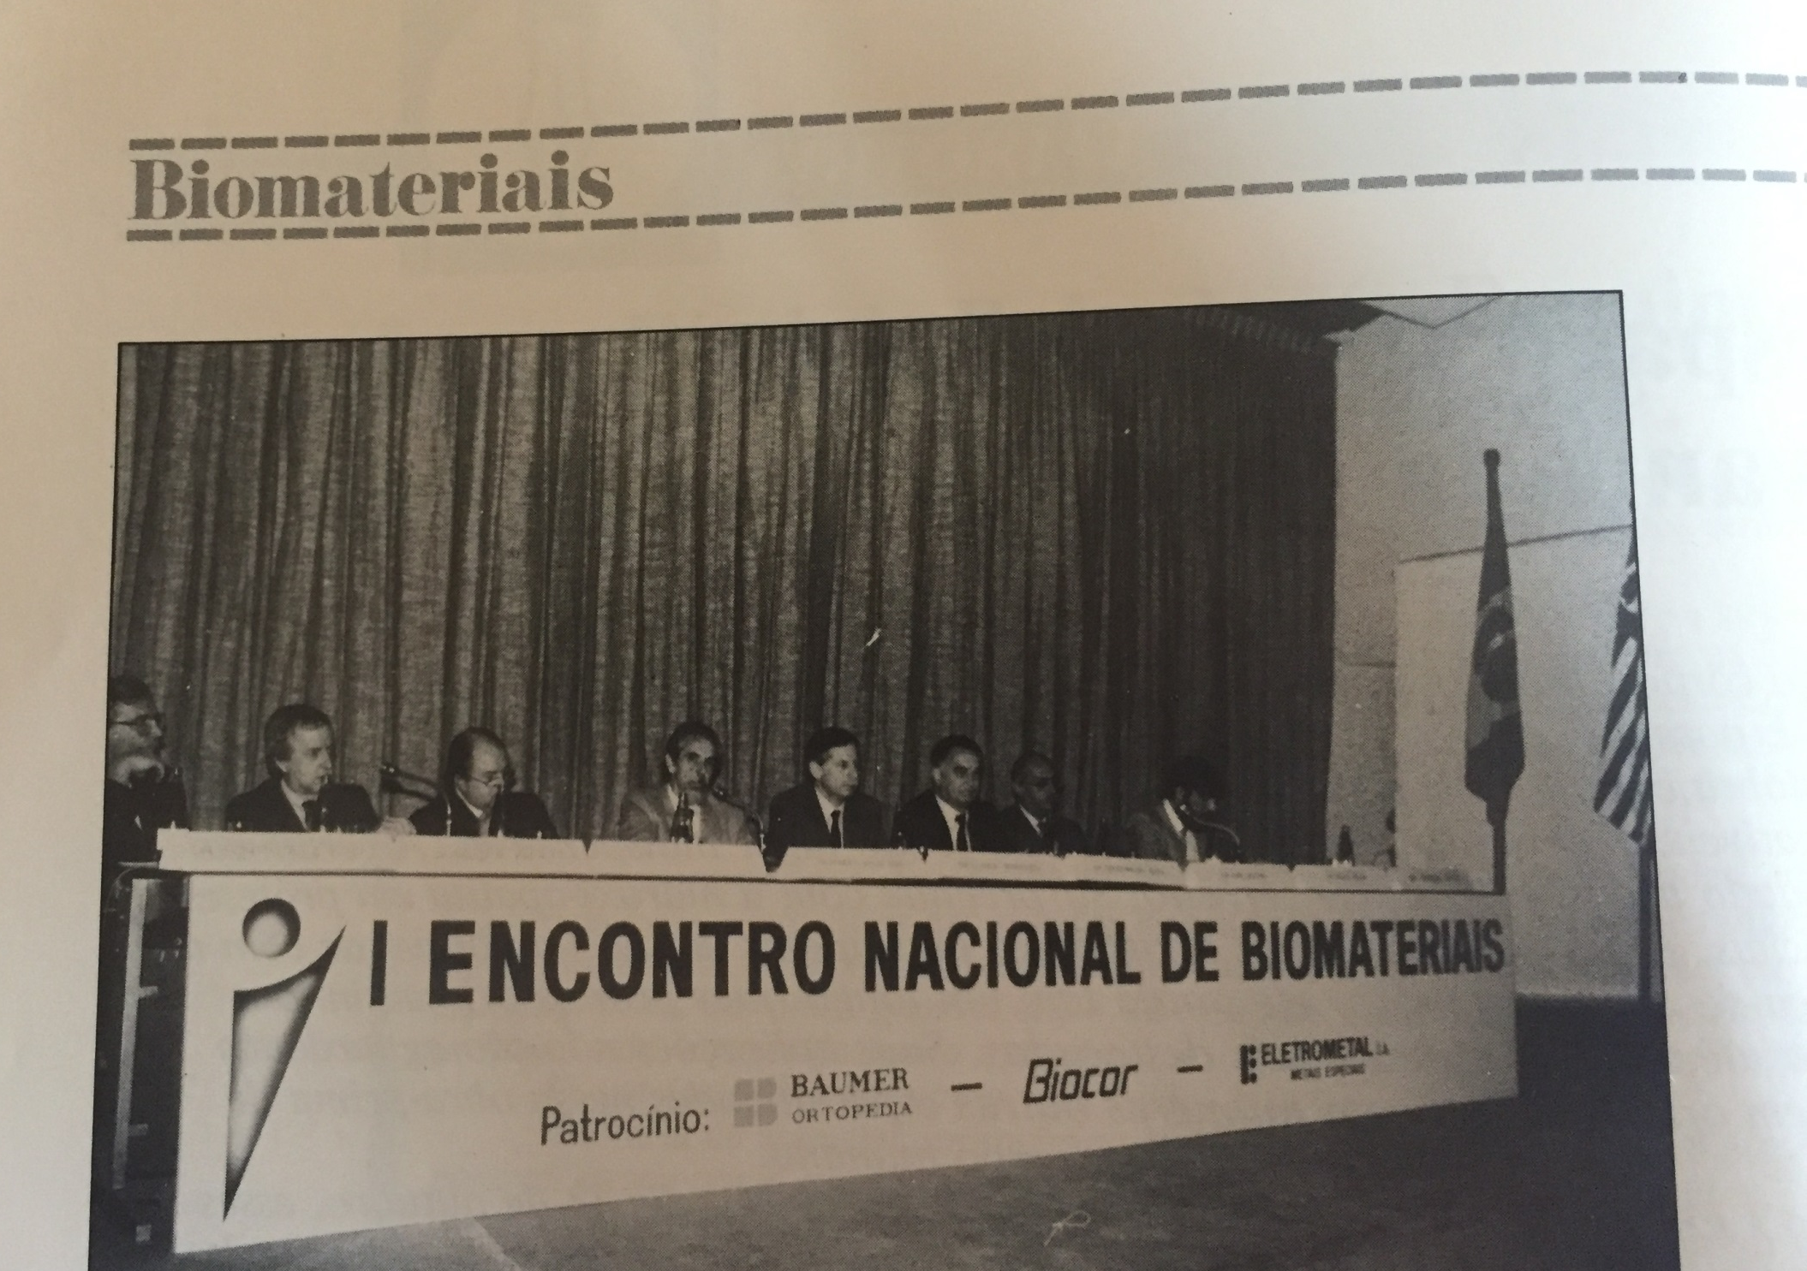

Slide 19
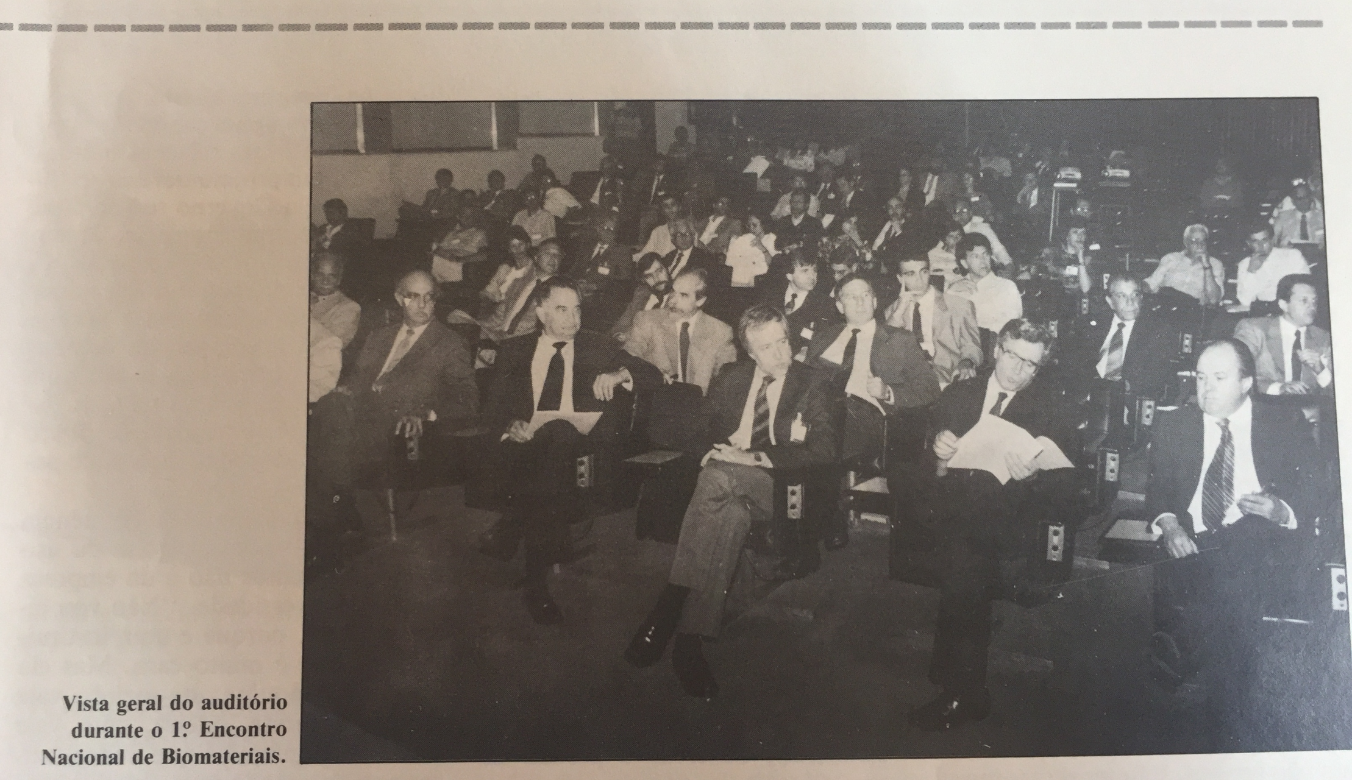

Slide 20
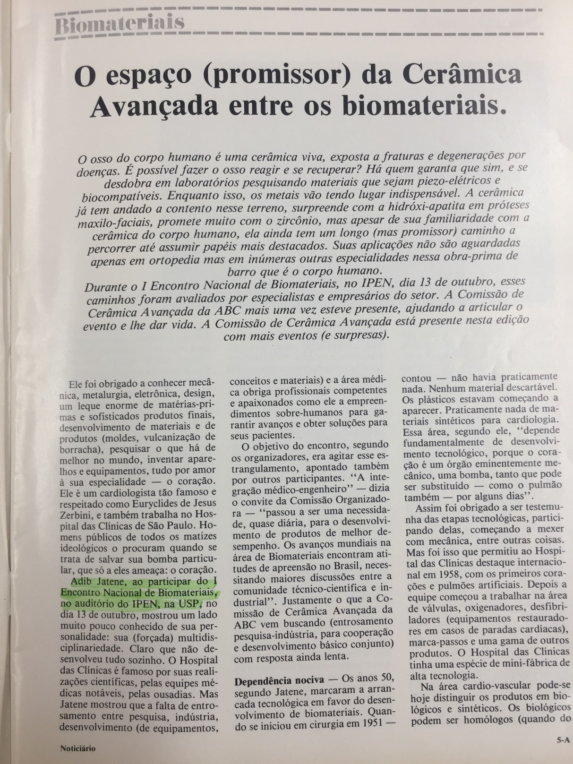

Slide 21
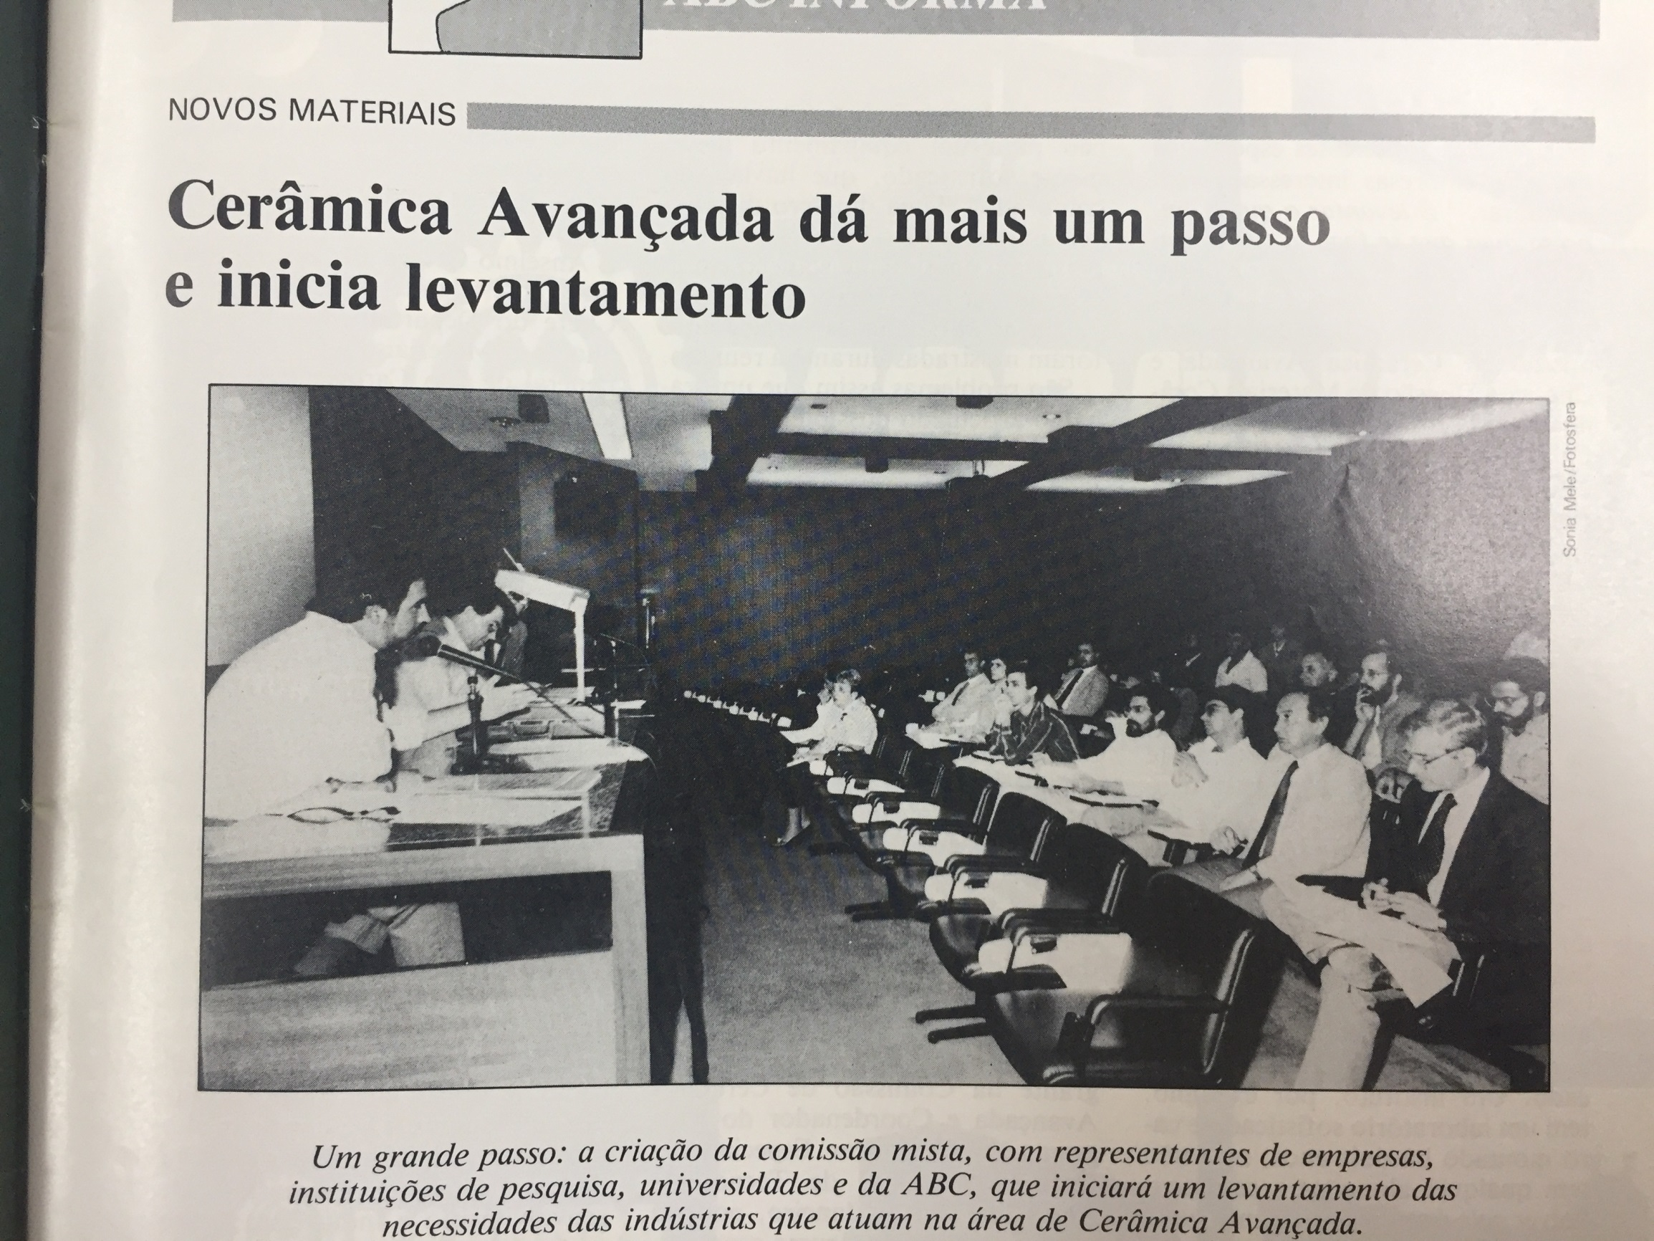

Slide 22
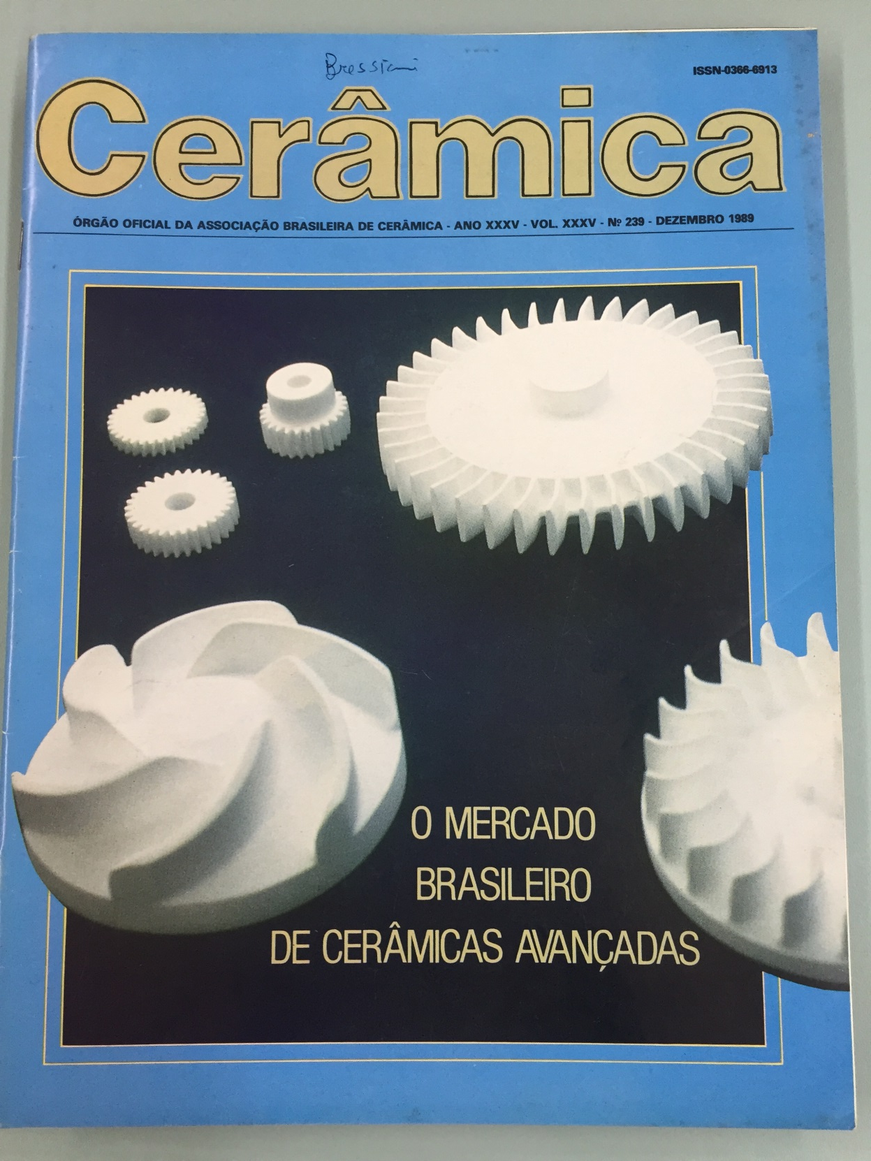

Slide 23
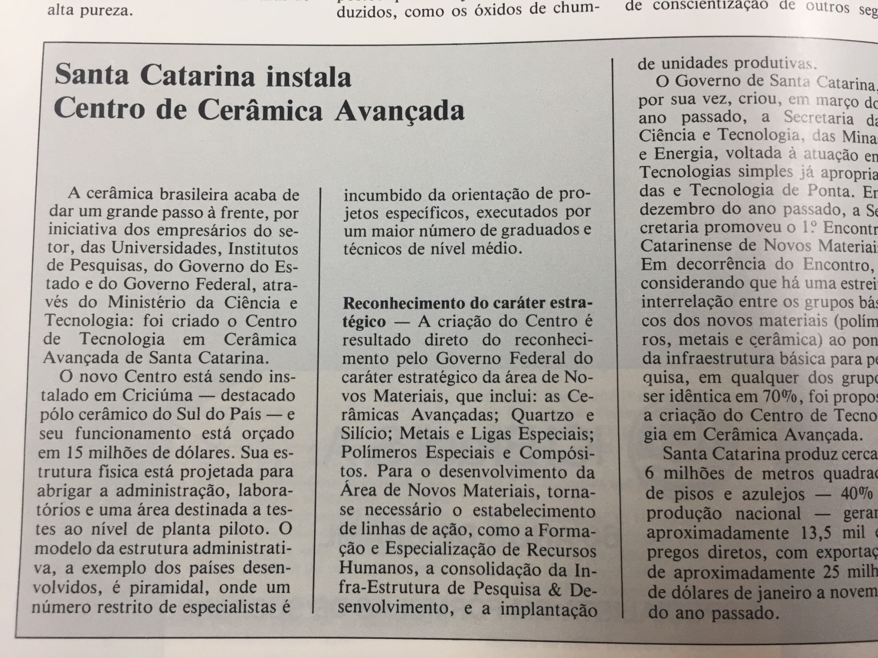

Slide 24
CERÂMICA VOL 35 (234) 1989
33º CBC -1989 Serra Negra 1ª solicitação de recursos para CNPq; RHAE (5 palestrantes estrangeiros) 1ª vez apresentação na forma de pôsteres

Slide 25
35º CBC – 1991 Belo Horizonte 540 congressistas 1ª exposição de ceramografia 254 trabalhos 47 trabalhos do exterior

Slide 26
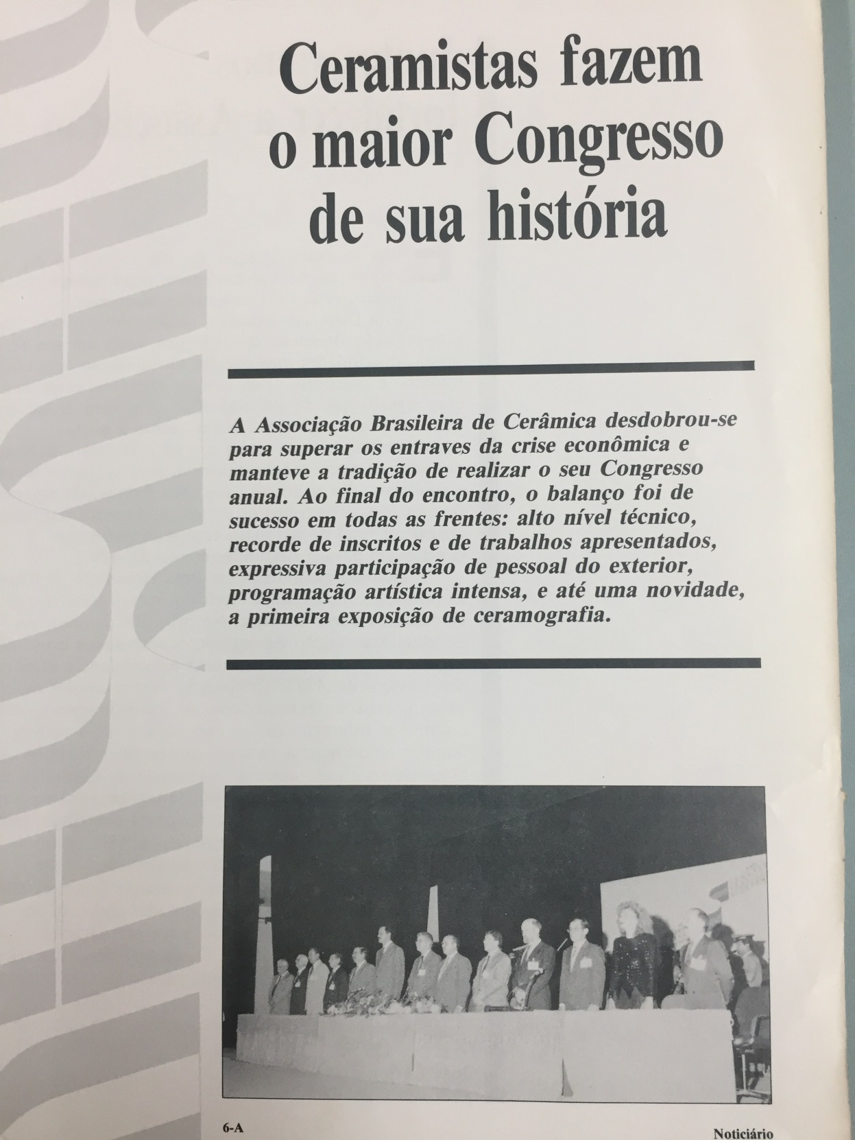

Slide 27
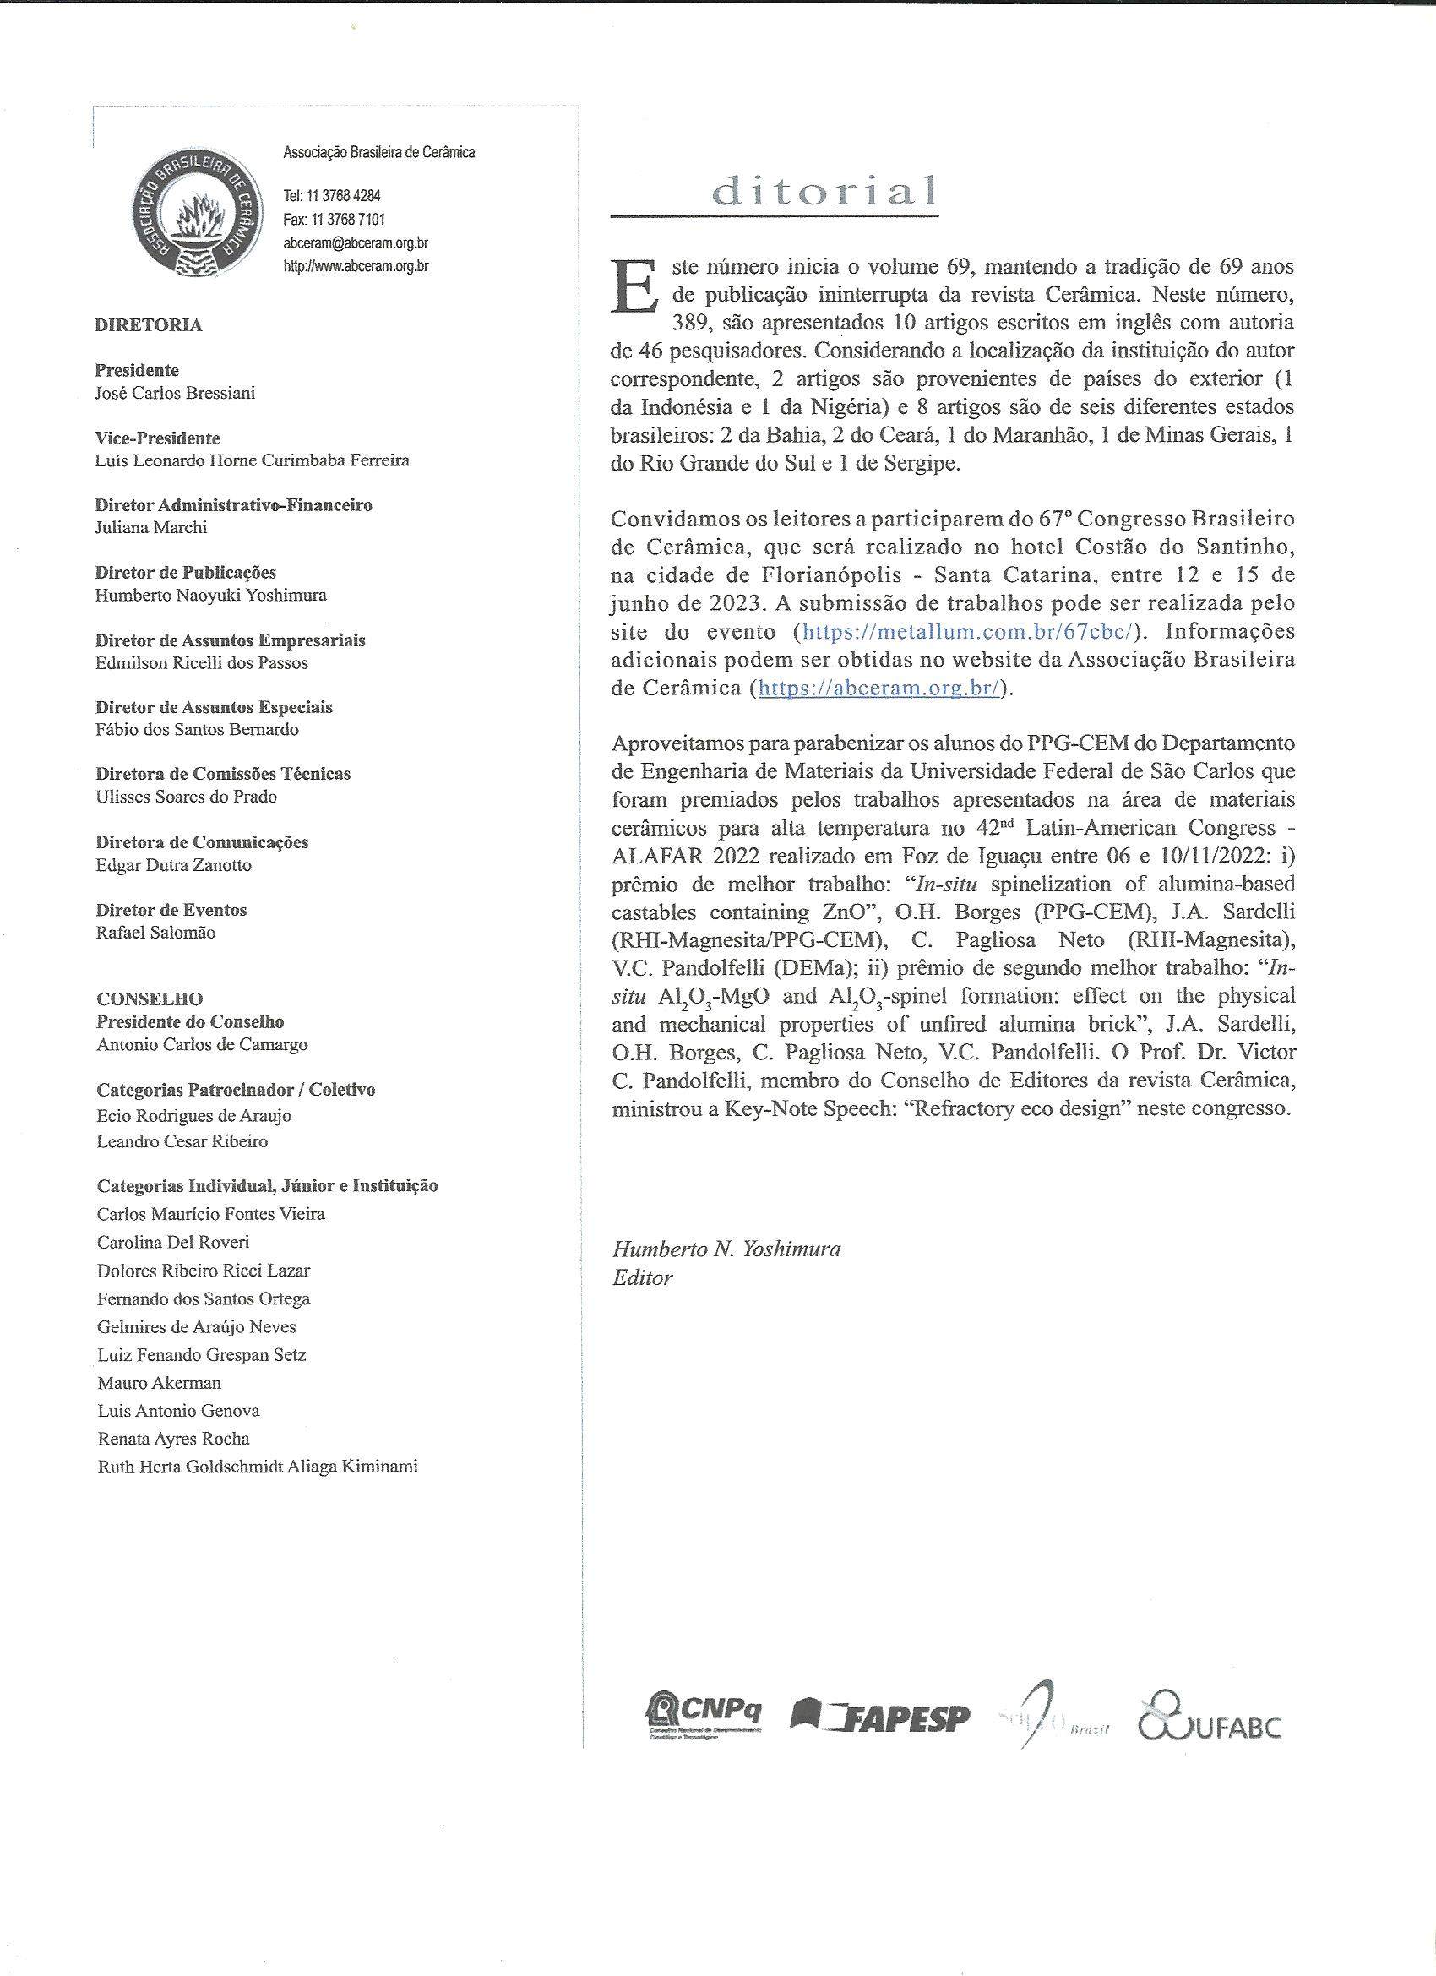
CERÂMICA VOL 69 (389) 2023
O destaque do Editorial é “..o início do Volume 69 da Revista e dos 69 anos de publicação ininterrupta”. Também apresenta um convite para “..todos participarem do 67°Congresso” e parabeniza “os alunos do PPG CEM do Departamento de Engenharia de Materiais da UFSCar” pelos prêmios recebidos no 42nd Latin-America Congress – ALAFAR 2022”.
Dr. Humberto N Yoshimura (Editor)

Slide 28
REVISTA CERÂMICA INDUSTRIAL
Editada desde março/abril de 1996.
Inicialmente organizada pela ABCERAM, atualmente a Revista Cerâmica Industrial é organizada pelo Programa de Pós-Graduação em Ciência e Engenharia de Materiais, PPGCEM, da Universidade do Extremo Sul Catarinense, UNESC.
Em 2023 estão sendo publicadas as Revistas do Volume 28, Número 1, 2023
www.ceramicaindustrial.org.br

Slide 29
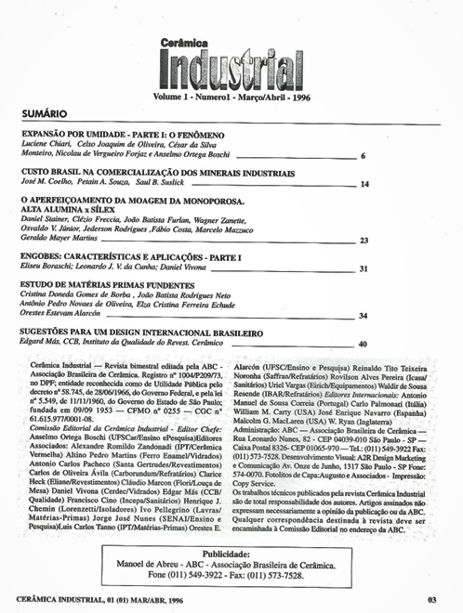
CERÂMICA INDUSTRIAL VOL 1 (1) 1996

Slide 30
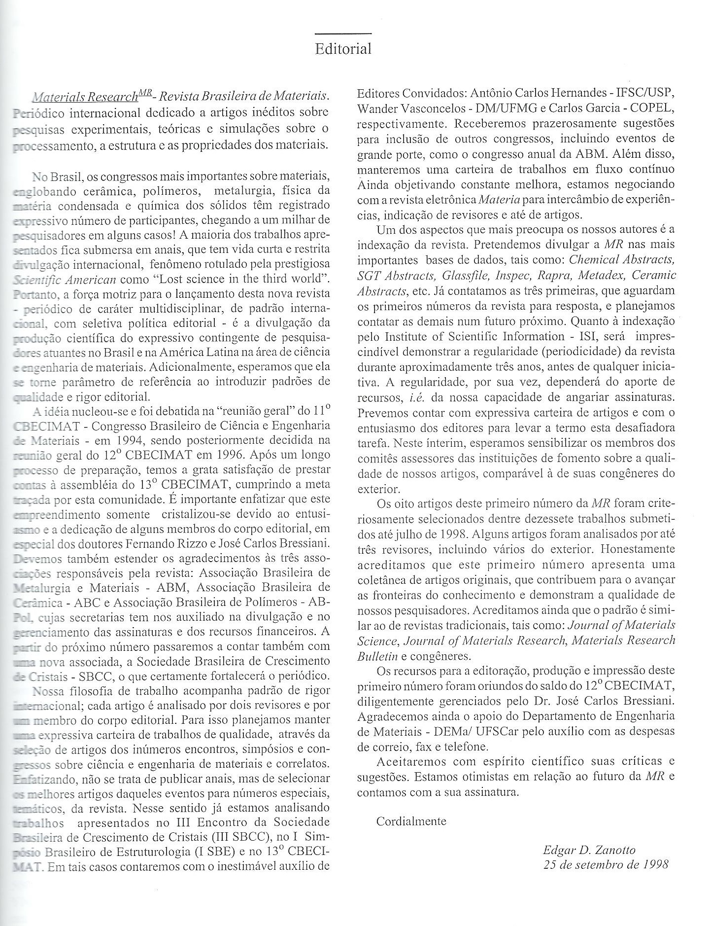
MATERIALS RESEARCH VOL 1 (1) 1988

Slide 31
REVISTA MATERIALS RESEARCH
INICIADA EM OUTUBRO DE 1998
Revista internacional de pesquisa experimental e teórica, bem como simulação em processamento, estrutura e propriedades dos materiais.
Editores
ABCERAM – Associação Brasileira de Cerâmica
ABM – Associação Brasileira de Metalurgia e Materiais
ABPol – Associação Brasileira de Polímeros
SBCC – Sociedade Brasileira de Crescimento de Cristais
SBCr – Sociedade Brasileira de Cristalografia
SBMM – Sociedade Brasileira de Microscopia e Microanálise
SBPMat–Sociedade Brasileira de pesquisa em Materiais

Slide 32
ANUÁRIOS
22 EDIÇÕES - INÍCIADA EM 1979 INTERROMPIDA EM 2006.
CONTEÚDO:
- HISTÓRICO DA ASSOCIAÇÃO
- ÍNDICE DE ARTIGOS PUBLICADOS NAS REVISTAS DA ABCERAM E OUTRAS EDITADAS NO BRASIL
- QUADRO DE ASSOCIADOS
- INTRODUÇÃO AOS MATERIAIS CERÂMICOS
- ARTIGOS TECNICOS CIENTÍFICOS ARTÍSTICOS E ADMINISTRATIVOS
- PANORAMAS DO SETOR
- LISTAS DE NORMAS TÉCNICAS
- LISTAS DE ENTIDADES DE ENSINO/PESQUISA/SERVIÇOS/FOMENTO/ASSOCIAÇÕES, SINDICATOS, FABRICANTES, FORNECEDORES DE PRODUTOS E EQUIPAMENTOS

Slide 33
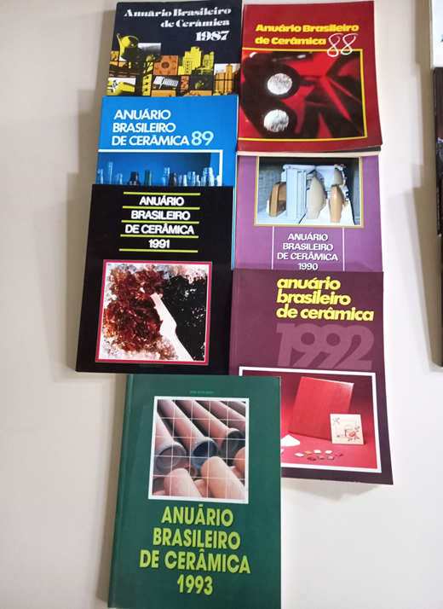
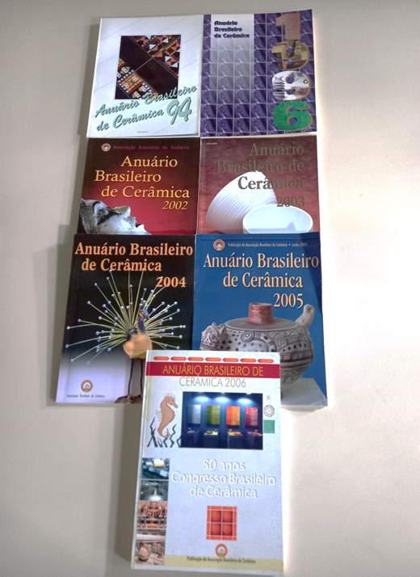
ANUÁRIOS

Slide 34
LIVRO 60 ANOS “Seis Décadas de Conquistas e Superação de Desafios”

Slide 35
EVENTOS

Slide 36
EVENTOS - ALGUNS EXEMPLOS
66
CONGRESSOS NACIONAIS E INTERNACIONAIS
11
ENCONTROS DE REFRATARISTAS E USUÁRIOS DE REFRATÁRIOS - ERUR
5
ENCONTROS TÉCNICOS VIDREIRO
ETV
6
WEBINÁRIOS NA ÁREA DE VIDROS
ESCOLAS DO VIDRO
EDV
WORKSHOPS EM DIVERSAS ÁREAS DE INTERESSE DO SETOR
CURSOS DE MATÉRIAS-PRIMAS APLICADAS A DIVERSOS PRODUTOS CERÂMICOS
CURSOS DE REFRÁTARIOS
17
“INTERNACIONAL LATIN-AMERICAN CONFERENCE ON POWDER TECHNOLOGY” – PTECH
CONGRESSOS E ENCONTROS NACIONAIS E INTERNACIONAIS DE ARTISTAS CERÂMICOS CONTAF E OUTROS
12
ENCONTROS DE MINERADORES E CONSUMIDORES
CONFERÊNCIAS BRASILEIRAS SOBRE TEMAS DE TRATATAMENTO TÉRMICOS - TTT

Slide 37
1° CONGRESSO BRASILEIRO DE CERÂMICA 1954 SESSÃO DE ABERTURA

Slide 38
1° CONGRESSO SUL AMERICANO DE CERÂMICA - 1965

Slide 39
ICC 7TH INTERNATIONAL CONGRESS ON CERAMICS 62° CONGRESSO BRASILEIRO DE CERÂMICA 2018

Slide 41
XI ENCONTRO DE REFRATARISTA E USUÁRIOS DE REFRATÁRIOS – ERUR 2023

Slide 42
AGRADECIMENTOS
AOS ASSOCIADOS PATROCINADORES
AOS ASSOCIADOS HONORÁRIOS
AOS ASSOCIADOS INSTITUCIONAIS
AOS ASSOCIADOS COLETIVOS
AOS ASSOCIADOS INDIVIDUAIS
AOS ASSOCIADOS JUNIORES
AOS ORGÃOS DE FOMENTO E PATROCINADORES DOS EVENTOS
AOS EDITORES DAS REVISTAS
A TODAS AS COMISSÕES TÉCNICAS E EXECUTIVAS
A TODAS INSTITUIÇÕES PARCEIRAS
AOS PRESTADORES DE SERVIÇOS E FORNECEDORES
A TODOS QUE CONTRIBUIRAM E CONTRIBUEM PARA O SUCESSO NESSES 70 ANOS DA ABCERAM

Slide 43
JOSÉ CARLOS BRESSIANI
PRESIDENTE DA ABCeram
Agradeço ao Antonio Carlos de Camargo, Presidente do Conselho da ABCeram, pelo importante auxílio na preparação desta apresentação.
EM NOME DE TODA DIRETORIA, CONSELHO E ASSOCIADOS, AGRADEÇO POR ESTARMOS JUNTOS NESSA CAMINHADA QUE COMPLETA 70 ANOS, EM PROL DE UM SETOR CERÂMICO SEMPRE FORTE E RESPEITADO NO BRASIL E NO MUNDO.

